Slide 1
공주대 사랑방
팀 명 : 삼종세트
팀 원 : 201401992 전종배
201401993 정종현
201401969 원종민

Slide 2
프로젝트 범위
목차
1.프로젝트 개요 및 현황
- 배경 및 목적
- 관련 시장 현황
- 목표 및 추진방향
- 개발환경
- 조직도 및 조직별 역할
2.프로젝트 설계
- 시스템 구성도
- 유스케이스 다이어그램
- 기능적 요구사항
- Flow Chart
- 구현 내용
3.프로젝트추진계획
- WBS
- Pert Chart
- CPM 및 임계경로
- Gantt Chart
- 표준 개발 및 절차
- 개발비용산정
4. 프로젝트 관리
- 리스크 관리
5. 기대효과

Slide 3
프로젝트 개요 및 현황
-혼자는 싫은 공주대 학생에게 공통 취미나 관심사가 있는
다른 공주대 학생과 매칭해 보다 재미있고 나은 학교생활을 제공.
- 가입시 하는 간단한 10가지 사진 테스트를 통해 높은 친밀도 순으로 매칭, 친밀도가 높은 사람끼리 매칭해 빠르게 친하게 지낼 질 수 있게 만드는 게 목적.
배경 및 목적

Slide 4


프로젝트 개요 및 현황
관련 시장 현황
매칭 어플 중
대학생을 위한 어플은 단 ‘2’개

Slide 5
프로젝트 개요 및 현황
관련 시장 현황
다른 어플과의 차별성은
사랑방 알고리즘을 통한 매칭!

Slide 6





프로젝트 개요 및 현황
개발 환경

Slide 7
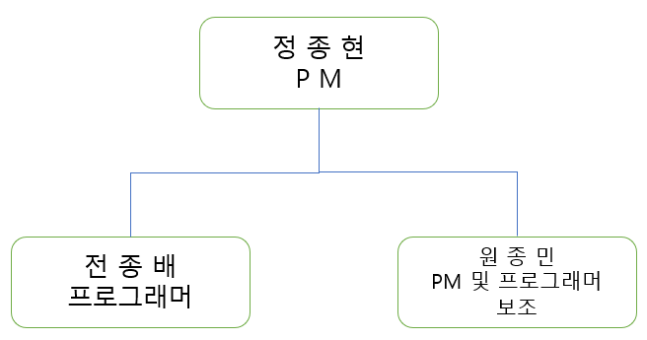
프로젝트 개요 및 현황
조직도

Slide 8
조직별 역할
구분 | 역할 및 책임
프로젝트 매니저 | - 사업 총괄 - 주요사안의 최종 의사결정 - 시스템 구축관련 주요 정책 결정 - 시스템 구축 방향 조정 - 프로젝트 과정에서의 관리/감독 - 공주대 사랑방 개발 및 지원 - 개발 업무 지원 및 산출물 검토
프로그래머 | 채팅 시스템 개발 DB 설계 및 구축
프로그램사서 | 프로젝트 진행 중 새로운 방안, 기획안 제시 작업물 검수 최종 QA 업무

Slide 9


프로젝트 설계
시스템 구성도 – HW
회원가입 정보
TEST 결과
채팅
TEST 결과
사용자 추천
TEST 분석결과

Slide 10
프로젝트 설계
유스케이스 다이어그램
유스케이스 DR
로그인
테스트
<include>
추천
매칭
User
<include>
채팅
사용자검색

Slide 11
프로젝트 설계
기능적 요구사항
기능적 요구사항
요구사항번호 | 기능-001 | 요구사항 명 | 로그인
요구사항설명 | 아이디와 비밀번호 입력 시 로그인 할 수 있어야 한다. 로그인 시 TEST 실시
관련요구사항
전제 조건 |  |  | 우선순위 | 1
요구사항번호 | 기능-002 | 요구사항 명 | 회원가입
요구사항설명 | 아이디와 이메일, 이름을 입력하여 복잡한 절차 없이 회원가입한 한다.
관련요구사항
전제 조건 |  |  | 우선순위 | 1

Slide 12
기능적 요구사항
요구사항번호 | 기능-003 | 요구사항 명 | 사진 DB 등록
요구사항설명 | 사용자는 회원가입 후 TEST버튼을 눌러 10가지의 사진을 선택한다. 선택한 사진은 DB에 등록이 된다.
관련요구사항
전제 조건 | 로그인 |  | 우선순위 | 1
요구사항번호 | 기능-004 | 요구사항 명 | 사용자 조회
요구사항설명 | 사용자는 다른 사용자를 검색할 수 있다. 검색창에 다른 사용자의 계정을 입력하고 조회할 수 있다.
관련요구사항
전제 조건 | 회원가입 |  | 우선순위 | 2

Slide 13
기능적 요구사항
요구사항번호 | 기능-005 | 요구사항 명 | 매칭
요구사항설명 | 사용자는 매칭 버튼을 누르면 딥러닝 통해 찾는다.
관련요구사항
전제 조건 | TEST |  | 우선순위 | 1
요구사항번호 | 기능-006 | 요구사항 명 | 사용자 추천
요구사항설명 | 딥러닝 결과를 통해 사용자를 추천.
관련요구사항
전제 조건 | TEST |  | 우선순위 | 1

Slide 14
비기능적 요구사항
요구사항번호 | 바기능-001 | 요구사항 명 | 시스템 오류
요구사항설명 | 시스템 오류 시 시스템이 종료가 되지 않고 오류 메시지를 출력 후 시스템이 진행되어야 한다.
관련요구사항
전제 조건 |  |  | 우선순위 | 2
요구사항번호 | 바기능-001 | 요구사항 명 | 매칭 시간
요구사항설명 | 5초 이내에 매칭이 완료된 후 사용자에게 추천한다.
관련요구사항
전제 조건 |  |  | 우선순위 | 1

Slide 15
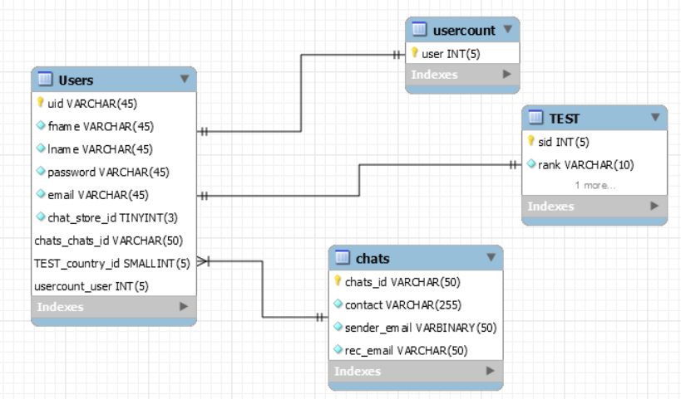
프로젝트 설계
DB 다이어그램
Database

Slide 16
프로젝트 설계
Flow Chart
로그인
TEST
DB 전송
Y
Start
가입?
메인
Loading
N
N
TEST?
Y
회원가입
매칭
대상 출력

Slide 17
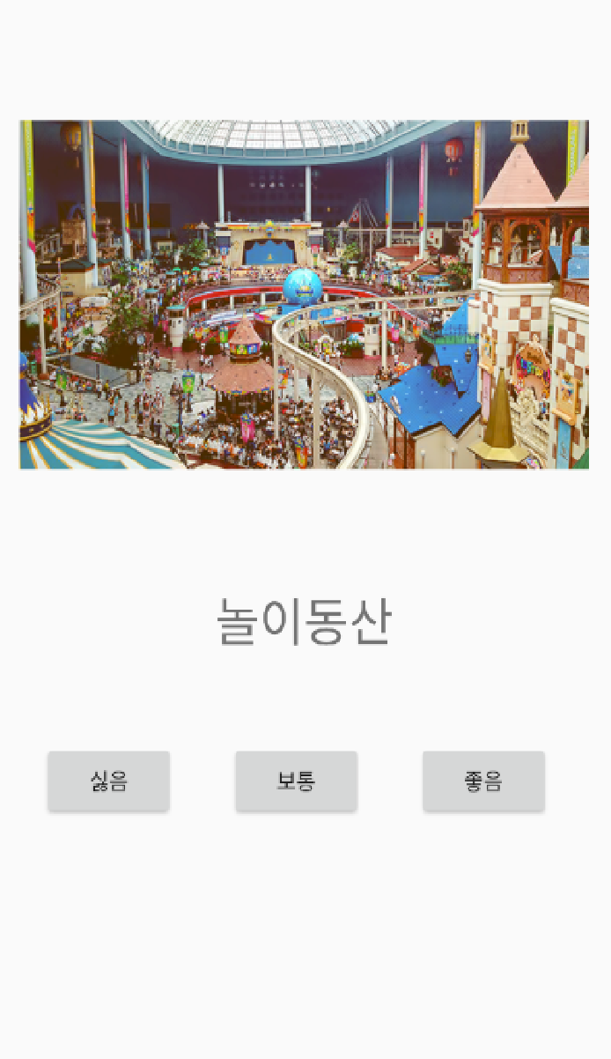
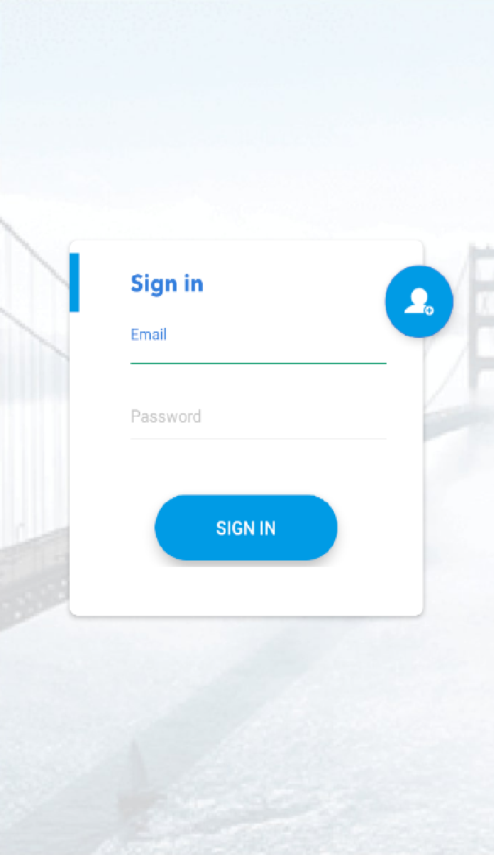
프로젝트 내용
구현내용
10가지 테스트

Slide 18
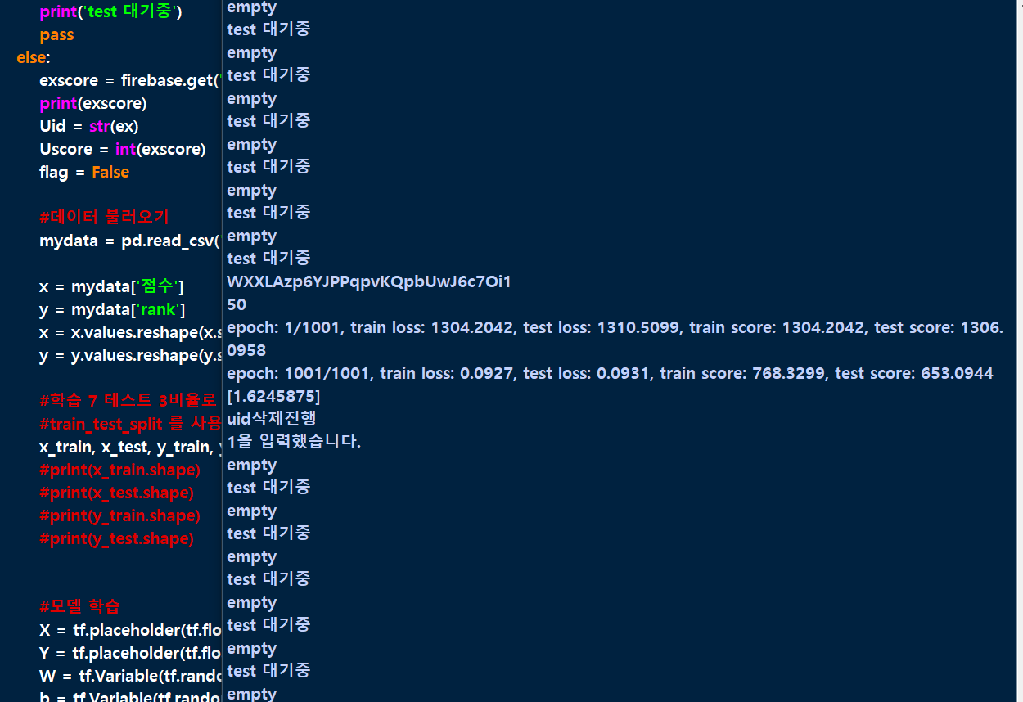
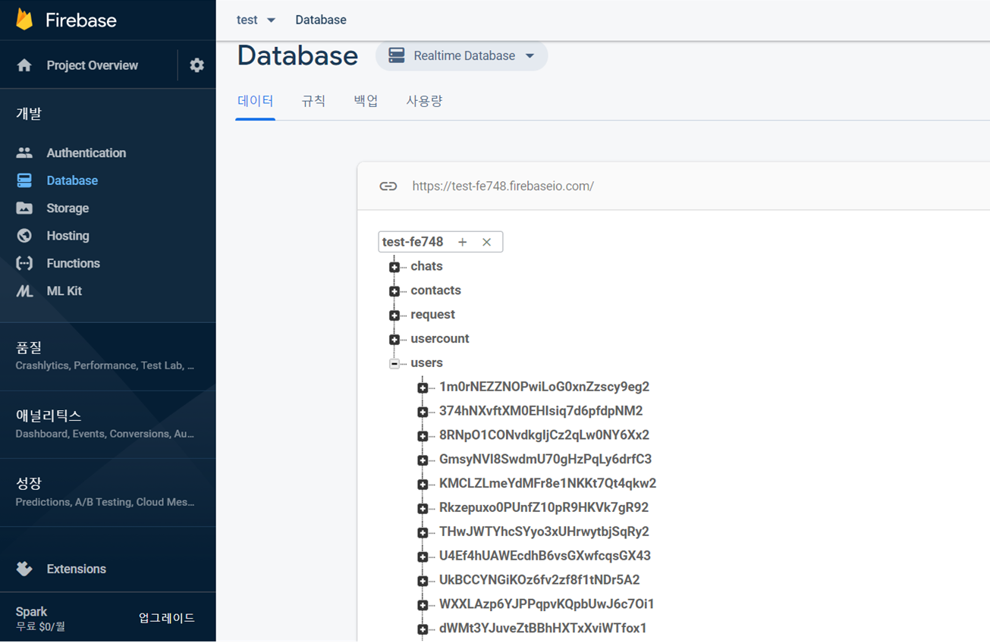
프로젝트 내용
구현내용

Slide 19
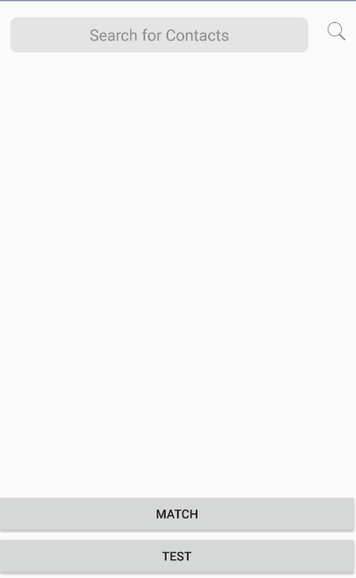
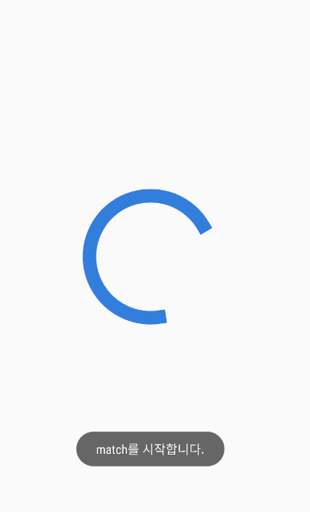
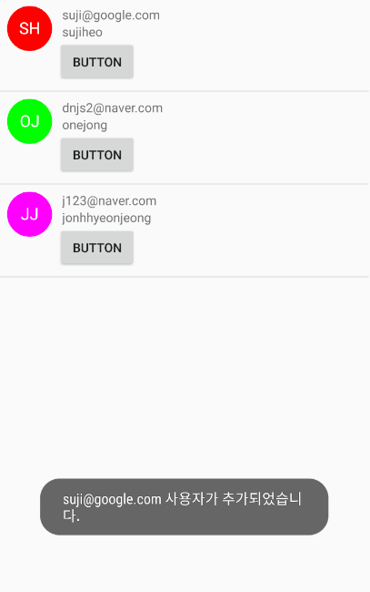
프로젝트 내용
구현내용

Slide 20
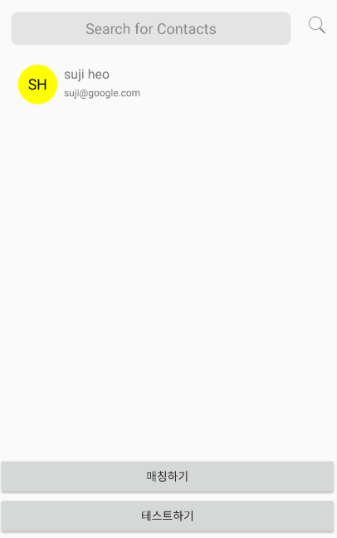
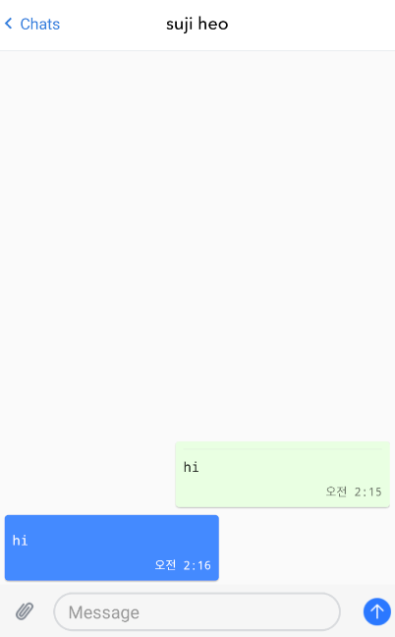
프로젝트 내용
구현내용

Slide 21
프로젝트 추진계획
WBS
WBS

Slide 22
WBS
공주대사랑방
1.
계획
2.
설계
3.
개발
4.
최종 점검
1.1
주요기능 결정
2.1
SW 구조 설계
3.1
로그인 폼 구현
4.1
기능 테스트
1.2
WBS 및 간트차트 작성
2.2
UX 설계
3.2
메인 UX 구현
4.2
환경 테스트
2.3
DB 설계
3.3
DB 구축
4.3
최종 보고서 작성
2.4
플로차트 작성
3.4
채팅 시스템 구현
3.5
매칭 시스템 구현
3.6
딥러닝 구현

Slide 23
프로젝트 추진계획
Pert Chart
Pert Chart

Slide 24
SW 구조 설계 C
19-09-20 | 19-09-29
19-09-20 | 19-09-29
기능별 플로차트 작성 F
19-10-05 | 19-10-08
19-10-05 | 19-10-08
로그인 폼 구현 G
19-10-09 | 19-10-13
19-10-09 | 19-10-13
PERT 차트
아이디어 기획 A
19-09-02 | 19-09-12
19-09-02 | 19-09-12
UI 구상 및 디자인 설계 D
19-09-30 | 19-10-02
19-09-30 | 19-10-02
메인 UI 구현 H
19-10-09 | 19-10-15
19-10-09 | 19-10-15
WBS 및 간트차트 작성 B
19-09-13 | 19-09-19
19-09-13 | 19-09-19
사랑방 DB 구현 I
19-10-12 | 19-10-28
19-10-12 | 19-10-28
DB 설계 E
19-10-02 | 19-10-05
19-10-02 | 19-10-05
채팅 시스템 구현 J
19-10-20 | 19-10-30
19-10-20 | 19-10-30
매칭 시스템 구현 K
19-10-12 | 19-10-28
19-10-12 | 19-10-28
딥러닝 구현 L
19-10-12 | 19-10-28
19-10-12 | 19-10-28
설명
기능 테스트 M
19-10-31 | 19-11-01
19-10-31 | 19-11-01
상호작업 간의 의존성
작 업
스케쥴 시작 | 스케쥴 종료
실제 시작 | 실제 종료
작 업
스케쥴 시작 | 스케쥴 종료
실제 시작 | 실제 종료
최종 보고서 작성 O
19-11-02 | 19-11-03
19-11-02 | 19-11-03
환경 테스트 N
19-11-01 | 19-11-02
T9-11-01 | T9-11-02

Slide 25
프로젝트 추진계획
Pert Chart
CPM

Slide 26
CPM
작업 | 작업내용 | 선행작업 | 소요기간(일)
A | 아이디어 기획 | - | 10
B | WBS 및 간트차트 작성 | A | 6
C | SW 구조설계 | B | 9
D | UI 및 디자인 설계 | B | 2
E | DB 설계 | B | 3
F | 플로차트 작성 | C | 3
G | 로그인 폼 구현 | F | 4
H | 메인 UI 구현 | D,F | 6
I | 사랑방 DB 구현 | E | 16
J | 채팅 시스템 구현 | G, H | 10
K | 매칭 시스템 구현 | I | 16
L | 딥러닝 구현 | I | 16
M | 기능 테스트 | J,K | 1
N | 환경 테스트 | L | 1
O | 최종 보고서 작성 | M | 2
G
C
F
J
M
N
O
A
B
H
D
K
E
I
L

Slide 27
임계경로
가장 빨리 시작할 수 있는 시간 ES
작업 | A | B | C | D | E | F | G | H | I | J | K | L | M | N | O
작업 시작 시간 | 0 | 10 | 16 | 16 | 16 | 25 | 28 | 28 | 19 | 34 | 35 | 35 | 51 | 52 | 53
작업 시간 | 10 | 6 | 9 | 2 | 3 | 3 | 4 | 6 | 16 | 10 | 16 | 16 | 1 | 1 | 2
가장 빨리 완료할 수 있는 시간 EF
작업 | A | B | C | D | E | F | G | H | I | J | K | L | M | N | O
EF | 10 | 16 | 25 | 18 | 19 | 28 | 32 | 34 | 35 | 44 | 51 | 51 | 52 | 53 | 55
작업별 가장 늦게 시작할 수 있는 시간(단위 : 일) LS
작업 | A | B | C | D | E | F | G | H | I | J | K | L | M | N | O
작업 시작 시간 | 0 | 10 | 23 | 33 | 16 | 32 | 37 | 35 | 19 | 41 | 35 | 35 | 51 | 52 | 53
작업 시간 | 10 | 6 | 9 | 2 | 3 | 3 | 4 | 6 | 16 | 10 | 16 | 16 | 1 | 1 | 2
작업별 가장 늦게 시작했을 때 완료할 수 있는 시간(단위 : 일) LF
작업 | A | B | C | D | E | F | G | H | I | J | K | L | M | N | O
작업 시작 시간 | 0 | 10 | 23 | 33 | 16 | 32 | 37 | 35 | 19 | 41 | 35 | 35 | 51 | 52 | 53
작업 시간 | 10 | 6 | 9 | 2 | 3 | 3 | 4 | 6 | 16 | 10 | 16 | 16 | 1 | 1 | 2
작업 완료 시간 | 10 | 16 | 32 | 35 | 19 | 35 | 41 | 41 | 35 | 51 | 51 | 51 | 52 | 53 | 55
여유시간 ST
작업 | A | B | C | D | E | F | G | H | I | J | K | L | M | N | O
작업 별 빠른 시작 시간 | 0 | 10 | 16 | 16 | 16 | 25 | 28 | 28 | 19 | 34 | 35 | 35 | 51 | 52 | 53
작여별 늦은 시작 시간 | 0 | 10 | 23 | 33 | 16 | 32 | 37 | 35 | 19 | 41 | 35 | 35 | 51 | 52 | 53
여유 시간 | 0 | 0 | 7 | 17 | 0 | 7 | 9 | 7 | 0 | 7 | 0 | 0 | 0 | 0 | 0

Slide 28
임계경로
G
C
F
J
M
N
O
A
B
H
D
K
E
I
L
임계경로 : A-B-E-I-K -M-N-O: 53일

Slide 29
프로젝트 추진계획
Gantt chart
Gantt Chart

Slide 30
구분 | 추진내용 | 수행기간
 |  | 9월 1주차 | 9월 2주차 | 9월 3주차 | 9월 4주차 | 9월 5주차 | 10월 1주차 | 10월 2주차 | 10월 3주차 | 10월 4주차 | 10월 5주차 | 11월 1주차 | 11월 2주차
계획 | 아이디어 기획 및 기능 결정
 | WBS 및 간트 차트 작성
설계 | SW 구조 설계
 | UX 구상 및 디자인 설계
 | DB 설계
 | 기능별 플로차트 작성
개발 | 로그인 폼 구현
 | 메인 UI 구현
 | 사랑방 DB 구현
 | 매칭 시스템 구현
 | 딥러닝 구현
 | 채팅 시스템 구현
테스트 | 기능 테스트
 | 환경 테스트
 | 최종 보고서 작성

Slide 31
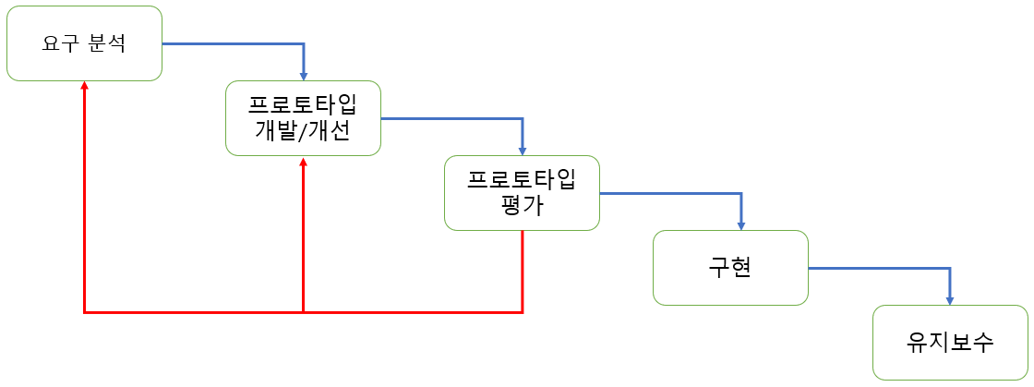
프로젝트 추진계획
표준 개발 및 절차

Slide 32
프로젝트 추진계획
개발비용산정
원시코드 라인수 기법
LOC
낙관치 | 8000
비관치 | 12000
중간치 | 10000
추정LOC | 11000
단위비용
PM | 3,979,456
프로그래머 | 3,979,456
프로그램 사서 | 3,296,592
단위비용 | 3,751,834
<한국 소프트웨어 산업협회>
LOC 기법 비용 산정 공식
노력 | 참여인력/월*개발기간 | 3*2=6M/M | 추정LOC/ 1인당 평균생산코드라인수 | 11000/2000=5.5M/M
개발 비용 | (M/M)*단위비용 | 5.5*3,751,834 = 20,635,090(약 2천 63만 원)
개발 기간 | (M/M)/참여인력 | 5.5/3=1.83
생산성 | LOC/(M/M) | 11000/5.5=2000

Slide 33
프로젝트 추진계획
개발비용산정
원시코드 라인수 기법
총 개발비용
개발 비용 | 20,635,090
직접경비 | 자료조사비 | 20,000
 | 사무실 임차료 및 운영비 | 500,000*2=1,000,000
 | 인쇄비 | 60,000
 | 기타 | 200,000
 | 총액 | 1,280,000
제경비 | 사무용 소모품비 | 10,000*2 = 20,000
 | 회의비 | 50,000 * 2 = 100,000
 | 공과금 및 운영활동비 | 100,000 * 2 = 200,000
 | 총액 | 320,000
기술료 | 문헌구입비 | 150,000
총 개발비용 | 22,385,090(약 2238만 원)

Slide 34
프로젝트 추진계획
개발비용산정
COCOMO 방법 비용 산정 공식(단순형)
PM = 2.4*KDSI^1.05
KDSI | LOC/1000 | 11
PM | 인원/월 | 2.4*11^1.05 = 29.762
개발 비용 | FPS * TDEV * 단위비용 | 9.076 * 3.279 * 3,751,834 = 111,662,083 (약 1억 1천 1백 70만 원)
TDEV | 총 개발 기간 | 2.5*PM^0.38 | 2.5*29.762^0.38 = 9.076
FPS | 적정 투입 인원 | PM/TDEV | 3.279

Slide 35
프로젝트 추진계획
개발비용산정
총 개발비용
개발 비용 | 111,662,083
직접경비 | 자료조사비 | 20,000
 | 사무실 임차료 및 운영비 | 500,000*11=5,500,000
 | 인쇄비 | 60,000
 | 기타 | 200,000
 | 총액 | 5,780,000
제경비 | 사무용 소모품비 | 10,000*11 = 110,000
 | 회의비 | 50,000 * 11 = 550,000
 | 공과금 및 운영활동비 | 100,000 * 11 = 1,100,000
 | 총액 | 1,760,000
기술료 | 문헌구입비 | 150,000
총 개발비용 | 119,352,083‬(약 1억 2천만 원)

Slide 36
프로젝트 관리
리스크 관리
리스크 관리

Slide 37
리스크 관리
리스크 가능성 추정
 | HW | SW | HW 복잡도 | SW 복잡도 | 의존성 | Total
영향력 | 0.1 | 0.3 | 0.1 | 0.6 | 0.1
Weight | 0.1 | 0.3 | 0.1 | 0.4 | 0.1 | 1
P*Weight | 0.01 | 0.09 | 0.01 | 0.24 | 0.01 | 0.36
리스크 심각성 추정
 | 기술 | 비용 | 일정 | Total
심각성 | 0.3 | 0.1 | 0.7
Weight | 0.3 | 0.1 | 0.6 | 1
P*Weight | 0.09 | 0.01 | 0.42 | 0.52
Risk = (0.36+0.52)-(0.36*0.52)
= 0.6352
리스크 분석
위험 | 심각성 | 대응 방안
기술 | 0.09 | 참고문헌을 통한 개발 역량 강화
비용 | 0.01 | 비용 재산정 및 요구사항 줄이기
일정 | 0.42 | WBS 관리를 통한 일정 모니터링

Slide 38
기대 효과
- 딥 러닝을 기반으로 성향과 취미가 같은 사람을
user에게 제공하기 때문에 높은 매칭 성공률
높은 매칭 성공률로 관계 진행성 향상
손 쉽게 공주대학교 학우와의 만남 가능

